Slide 1

PRESENTAZIONE
RAPPORTO
SULL’ECONOMIA DEL MARE
SALONE NAUTICO DI GENOVA
20 SETTEMBRE 2021
Gaetano Fausto Esposito
Direttore Centro Studi delle Camere di commercio
Guglielmo Tagliacarne

Slide 2
5 mln di occupati e 750 mld di euro di fatturato (nel 2018) Priorità economica ma anche ambientale (Blue Economy Report): Preservare gli ecosistemi marini Ridurre le emissioni di CO2 derivanti dal trasporto marittimo Preservare la biodiversità
Indietro sull’attuazione della Strategia per l’ambiente marino In ritardo sugli Obiettivi dello sviluppo sostenibile dell’ONU (goal 14 – Vita sott’acqua) Presenza di un sistema portuale ad alto livello di emissioni inquinanti
Gli investimenti previsti per il mare e le sue risorse (dal PNRR) : migliorare la capacità di gestione efficiente e sostenibile dei rifiuti: il paradigma dell’economia circolare con uno specifico focus su blue economy sviluppare una filiera agroalimentare sostenibile anche nel settore pesca ed acquacoltura incrementare la quota di energia prodotta da fonti rinnovabili (anche off shore) salvaguardare la qualità dell’aria e la biodiversità del territorio attraverso la tutela delle aree verdi, del suolo e delle aree marine (31 aree marine protette) sviluppo del sistema portuale
Blue Economy: una via
per la sostenibilità in Europa
Filiera ittica
Italia : un presente non proprio sostenibile
Il futuro della
Blue Economy italiana passa dal PNRR

Slide 3







L'ECONOMIA DEL MARE: NEL BLU DIPINTO DI BLU…MA NON SOLO
Quadro definitorio
Servizi di alloggio e ristorazione
Attività sportive e ricreative
Filiera ittica
Filiera della cantieristica
LA FILIERA DELL’ECONOMIA
DEL MARE
Movimentazione di merci e passeggeri via mare
Industria delle
estrazioni marine
Ricerca, regolamentazione e tutela ambientale

Slide 4

 | Valori assoluti | Incidenza % su totale economia | Variazione % economia del mare | Variazione % totale economia
Valore aggiunto (2019) | 47,5 mld di € | 3,0 | 12,4* | 9,5*
Occupazione (2019) | 893.553 | 3,5 | 8,5* | 4,7*
Imprese (2020) | 208.606 | 3,4 | 14,7** | 0,6**
Esportazioni (2020) | 5,7 mld di € | 1,3 | 41,1** | 8,7**
Il peso della Blue Economy:
una visione strutturale
* Variazione 2019/2014
** Variazione 2020/2014
L'ECONOMIA DEL MARE CRESCE AD UN RITMO PIÙ SOSTENUTO DELL'ECONOMIA NAZIONALE !

Slide 5
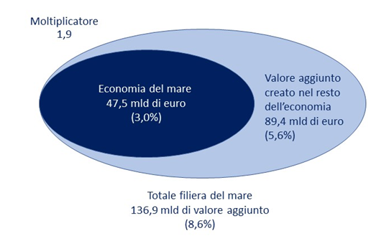

Una filiera con una forte capacità di attivazione
1 EURO PRODOTTO DALLA BLUE ECONOMY NE ATTIVA ALTRI 1,9 SUL RESTO DELL'ECONOMIA !

Slide 6
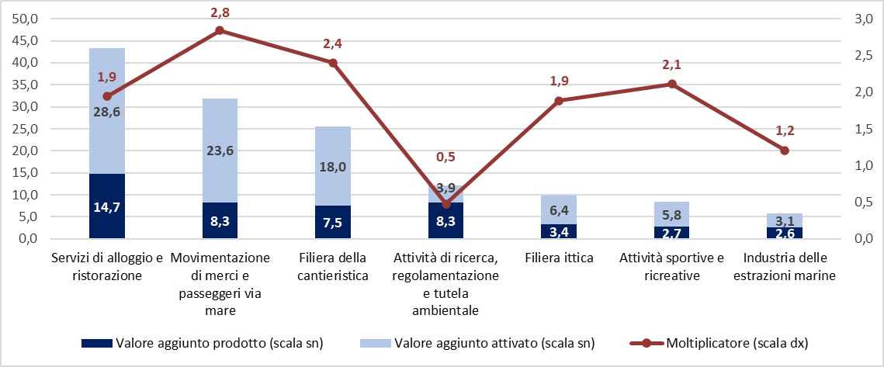
Valore aggiunto prodotto, attivato sul resto dell’economia e relativo moltiplicatore, dei settori dell’economia del mare
Anno 2019 (valori assoluti in miliardi di euro)
La capacità moltiplicativa
varia per i settori…
43,4
31,9
25,4
12,2
9,8
8,5
5,7

Slide 7
… la capacità moltiplicativa varia nei diversi territori
Il Mezzogiorno (33,3%) ed il Centro (26,8%) contribuiscono per il 60,1% alla formazione del valore aggiunto dell'economia del mare.
L'EFFETTO MOLTIPLICATIVO È MAGGIORE AL NORD:
NORD-EST 2,3; NORD-OVEST 2,1; CENTRO 1,9; MEZZOGIORNO 1,5.

Slide 8
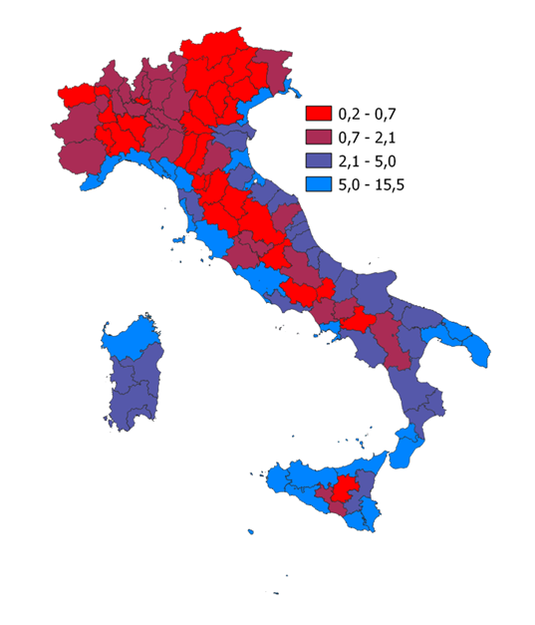
Incidenze % del valore aggiunto dell'economia del mare sul totale economia della provincia
Prime 10 province per incidenza % del valore aggiunto dell'economia del mare sul totale economia provinciale
Trieste | 15,5
Rimini | 13,1
Genova | 12,8
La Spezia | 12,4
Livorno | 12,1
Savona | 10,2
Imperia | 9,0
Venezia | 8,9
Trapani | 8,7
Grosseto | 8,2
Il valore della Blue Economy nelle provincie: il poker d’assi della Liguria
La Liguria è al primo posto nella graduatoria regionale per incidenza del valore aggiunto prodotto dal "Sistema mare" sul totale dell'economia (11,9%).
Seguono a distanza la Sardegna con il 5,6% e la Sicilia con il 5,4%.

Slide 9
Valore aggiunto dell’economia del mare a livello nazionale
(valori assoluti e variazioni %)
 | 2019 (mln di euro) | 2020 (mln di euro) | Variazione % 2019/2020
Servizi di alloggio e ristorazione | 14.747 | 9.089 | -38,4
Attività sportive e ricreative | 2.733 | 1.774 | -35,1
Movimentazione di merci e passeggeri via mare | 8.307 | 6.824 | -17,9
Filiera ittica | 3.397 | 2.821 | -16,9
Attività di ricerca, regolamentazione e tutela ambientale | 8.250 | 7.339 | -11,0
Filiera della cantieristica | 7.486 | 6.666 | -11,0
Industria delle estrazioni marine | 2.584 | 2.344 | -9,3
TOTALE ECONOMIA DEL MARE | 47.504 | 36.857 | -22,4
Totale economia | 1.600.949 | 1.490.613 | -6,9
Incidenza % dell’economia del mare sul totale economia | 3,0 | 2,5
L’effetto della pandemia:
in un anno persi 10,7 miliardi

Slide 10
L’imprenditoria blu più consistente nell’Italia centrale e meridionale
Il Mezzogiorno (45,1%) ed il Centro (28,8%) fanno il 73,9% delle imprese blu.

Slide 11
Prime dieci posizioni della graduatoria provinciale secondo l’incidenza delle imprese dell’economia del mare sul totale economia della provincia.
Anno 2020 (incidenze percentuali)
La leadership provinciale
delle imprese blu
14,0
13,1
12,8
11,7
Tre province liguri nelle prime 10 posizioni.
10,8
10,8
10,1
9,1
8,8
8,3
* Servizi di alloggio e ristorazione e attività sportive e ricreative.
** Industria delle estrazioni marine e attività di ricerca, regolamentazione e tutela ambientale.

Slide 12
PESO % SUI FLUSSI COMMERCIALI NAZIONALI
Export: 1,3%
Import: 1,6%
I flussi commerciali dell’economia del mare
Valore export: 5.617 mln di euro
Valore import: 5.842 mln di euro
Record 2020
Migliora il saldo commerciale: -225 mln di euro
LA LEADERSHIP DELLA CANTIERISTICA
Filiera della cantieristica
Filiera Ittica
4.910 mln di euro
VALE CIRCA
708 mln di euro
4.336 mln di euro
SALDO COMMERCIALE
-4.561 mln di euro
Export: 11,0 %
VARIAZIONE %
2020/2019
Export: -3,1 %
Import: -62,7 %
Import: -11,8 %

Slide 13
Prime 5 province per valore delle esportazioni nella cantieristica (racchiudono il 71,4% dell'export) e ruolo sull'economia locale.
VALORI ASSOLUTI |  |  | INCIDENZA SUL TOTALE DELLE ESPORTAZIONI PROVINCIALI
Pos. | Provincia | Mln di Euro | Pos. | Provincia | Quote %
1 | Trieste | 966,0 | 1 | Gorizia | 42,5
2 | Genova | 836,3 | 2 | La Spezia | 39,4
3 | Gorizia | 707,8 | 3 | Trieste | 26,6
4 | Lucca | 677,8 | 4 | Palermo | 24,9
5 | La Spezia | 317,0 | 5 | Genova | 19,1
 | ITALIA | 4.409,5 |  | ITALIA | 1,13
…e la nautica…

Slide 14

Grazie per l’attenzione

